Slide 1
আজকের ক্লাসে তোমাদের স্বাগতম
Notes:
মুঃ হাসানুজ্জামান হাসান, সিনিয়র শিক্ষক , শহীদ জিয়াউর রহমান উচ্চ বিদ্যালয়, বুধপাড়া, মতিহার, রাজশাহী - ০১৭১৯৮৬৪৫৫৫

Slide 2
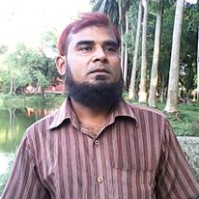
শিক্ষক পরিচিতি
মুঃ হাসানুজ্জামান হাসান
সিনিয়র শিক্ষক
শহীদ জিয়াউর রহমান উচ্চ বিদ্যালয়
বুধপাড়া, মতিহার, রাজশাহী
Notes:
মুঃ হাসানুজ্জামান হাসান, সিনিয়র শিক্ষক , শহীদ জিয়াউর রহমান উচ্চ বিদ্যালয়, বুধপাড়া, মতিহার, রাজশাহী - ০১৭১৯৮৬৪৫৫৫

Slide 3
পাঠ পরিচিতি
শ্রেণিঃ সপ্তম
বিষয়ঃ বাংলা (কবিতা
Notes:
মুঃ হাসানুজ্জামান হাসান, সিনিয়র শিক্ষক , শহীদ জিয়াউর রহমান উচ্চ বিদ্যালয়, বুধপাড়া, মতিহার, রাজশাহী - ০১৭১৯৮৬৪৫৫৫

Slide 4
চিত্রে আমরা কি দেখেতে পাচ্ছি ?
চিত্রে আমরা দেখেতে পেলাম সবাই কাজ নিয়ে ব্যস্ত
কাজের ক্ষেত্রে সবাই কি রকম
সবাই সমান
Notes:
মুঃ হাসানুজ্জামান হাসান, সিনিয়র শিক্ষক , শহীদ জিয়াউর রহমান উচ্চ বিদ্যালয়, বুধপাড়া, মতিহার, রাজশাহী - ০১৭১৯৮৬৪৫৫৫

Slide 5
আজকের পাঠ
সাম্য
সুফিয়া কামাল
Notes:
মুঃ হাসানুজ্জামান হাসান, সিনিয়র শিক্ষক , শহীদ জিয়াউর রহমান উচ্চ বিদ্যালয়, বুধপাড়া, মতিহার, রাজশাহী - ০১৭১৯৮৬৪৫৫৫

Slide 6
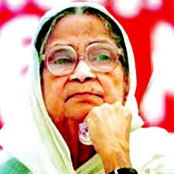
কবি পরিচিতি
মৃত্যুঃ
তিনি ১৯৯৯ সালে মৃত্যুবরণ করেন।
পুরস্কারঃ
বাংলা একাডেমী পুরস্কার,
একুশে পদক,
বুলবুল ললিতকলা একাডেমী পুরস্কার,
মোহাম্মদ নাসিরউদ্দিন স্বণ©পদক,
মুক্তধারা সাহিত্য পুরস্কার ।
সাহিত্যকম©
কাব্যগ্রন্থঃ সাঁঝের মায়া,মায়া কাজল, মোর যাদুদের সমাধি পরে, উদাত্ত পৃথিবী, মন ও জীবন, প্রশস্তি ও প্রাথ©না ।
গল্পঃ কেয়ার কাঁটা ।
ভ্রমনকাহিনীঃ সোভিয়েতের দিনগুলি ।
স্মৃতিকথাঃ একাত্তরের ডাইরি ।
শিশুতোষ গ্রন্থঃ ইতল বিতল,
নওল কিশোরেরদরবারে ।
কর্মজীবনঃ
কলকাতার একটি বিদ্যালয়ে কিছুকাল শিক্ষকতা । পরবতী©তে সাহিত্য চচা ।
শিক্ষাজীবনঃ
অনানুষ্ঠানিক ও স্বশিক্ষায় শিক্ষিত
জম্ম পরিচয়ঃ
পিতার নামঃ সৈয়দ আব্দুল বারী
মাতার নামঃ সৈয়দা সাবেরা বেগম
জম্মঃ
১৯১১ খ্রীষ্টাব্দ ২০ জুন,
বরিশালে জম্ম গ্রহন করেন
সুফিয়া কামাল
Notes:
মুঃ হাসানুজ্জামান হাসান, সিনিয়র শিক্ষক , শহীদ জিয়াউর রহমান উচ্চ বিদ্যালয়, বুধপাড়া, মতিহার, রাজশাহী - ০১৭১৯৮৬৪৫৫৫

Slide 7
শিখন ফল
এই পাঠ শেষে শিক্ষাথ©xরা…..
১ । কবি পরিচিতি বলতে পারবে ।
২ । নতুন নতুন শব্দের বলতে পারবে ।
৩। সবাই মিলে কাজ করার গুরুত্ব বলতে পারবে ।
৪ । সব ধরণের কাজকে সম্মান করতে শিখবে ।
৫ । অন্যের প্রতি ভালোবাসা ও সহমমিতা দেখাতে শিখবে ।
Notes:
মুঃ হাসানুজ্জামান হাসান, সিনিয়র শিক্ষক , শহীদ জিয়াউর রহমান উচ্চ বিদ্যালয়, বুধপাড়া, মতিহার, রাজশাহী - ০১৭১৯৮৬৪৫৫৫

Slide 8
বস্তু সংক্ষেপঃ
‘সাম্য’ কবিতাটি ‘নওল কিশোরের দরবারে’ ‘মিলিত সেবা ও সাম্য প্রীতিতে’ কবিতার অংশবিশেষ । পৃথিবীতে কোনো বড় মানুষ একা করতে পারে না। এজন্য মানুষকে সম্মিলিতভাবে এগিয়ে আসতে এবং কমে প্রবৃত্ত হতে হয় । সব কাজ মানুষের মিলিত অংশ গ্রহনে সুষ্ঠ ও সুন্দর হয় । সকলে একএে কাজ করে পৃথিবীর বহু দেশ উন্নত হয়েছে । পৃথিবীর অনেক মহৎ কাজের পেছনেই ছিল মানুষের সম্মিলিত প্রচেষ্টা । অসীম সাহস, সম্মিলিত সাধনা ও সংগ্রামের মধ্য দিয়েই মানুষ এই পৃথিবীতে বিজয়ী হয়ে জয়ের পতাকা ওড়ায় । এজন্য ধম‍‍‌, বণ, গোএ শ্রেণি সব মানুষের মধ্যে সম্প্রীতি ও সৌহাদ্যে পবিএ পরিবেশ সৃষ্টি করতে হবে ।
Notes:
মুঃ হাসানুজ্জামান হাসান, সিনিয়র শিক্ষক , শহীদ জিয়াউর রহমান উচ্চ বিদ্যালয়, বুধপাড়া, মতিহার, রাজশাহী - ০১৭১৯৮৬৪৫৫৫

Slide 9
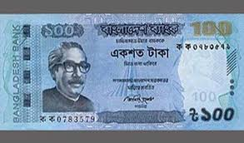
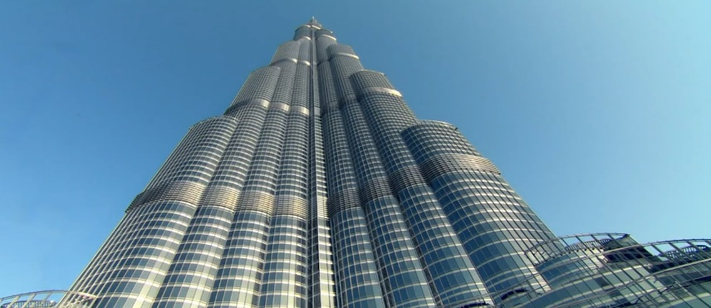
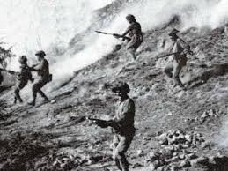
এসো আমরা নতুন নতুন শব্দের অর্থ জেনে নেই
শতেক
একশত
সমুন্নত
অতিশয় উঁচু
সংগ্রাম
লড়াই
Notes:
মুঃ হাসানুজ্জামান হাসান, সিনিয়র শিক্ষক , শহীদ জিয়াউর রহমান উচ্চ বিদ্যালয়, বুধপাড়া, মতিহার, রাজশাহী - ০১৭১৯৮৬৪৫৫৫

Slide 10
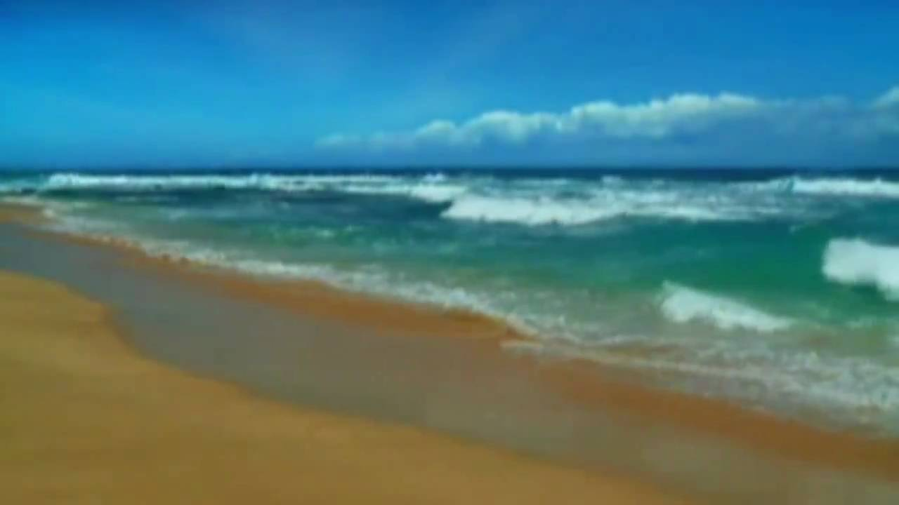
সিন্ধু
সমুদ্র, সাগর
কেতন
পতাকা
দীপ্তিমানউজ্জল
উজ্জ্বল
Notes:
মুঃ হাসানুজ্জামান হাসান, সিনিয়র শিক্ষক , শহীদ জিয়াউর রহমান উচ্চ বিদ্যালয়, বুধপাড়া, মতিহার, রাজশাহী - ০১৭১৯৮৬৪৫৫৫

Slide 11
শতেকের সাথে শতেক হস্ত
মিলিয়ে একএিত
বিশ্লেষণঃ
`সাম্য’ কবিতায় কবি শত হাতের সাথে শত হাত মিলিয়ে একএে কাজ করতে বলেছেন । কারণ মানুষ একা কোনো বড় কাজ করতে পারে না । শত শত মানুষ একএে মিলিত হয়ে যে কোনো বড় কাজ করতে পারে । অনেকে একএে মিলিত হয়ে কাজ করলে সাফল্য অবশ্যই আসবে ।
Notes:
মুঃ হাসানুজ্জামান হাসান, সিনিয়র শিক্ষক , শহীদ জিয়াউর রহমান উচ্চ বিদ্যালয়, বুধপাড়া, মতিহার, রাজশাহী - ০১৭১৯৮৬৪৫৫৫

Slide 12
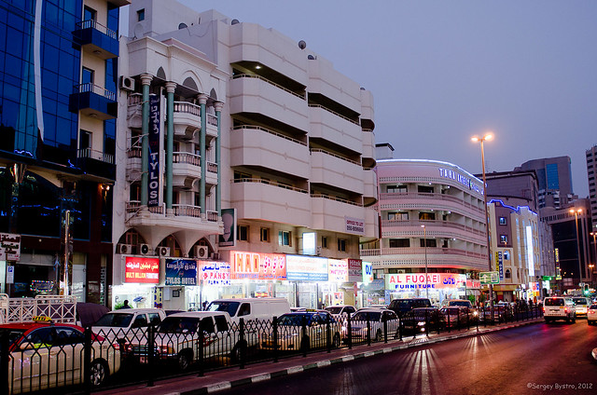
সব দেশে সব কালে কালে সবে
হয়েছে সমুন্নত ।
বিশ্লেষণঃ
পৃথিবীতে মহৎ কাজগুলোর সফলতার পেছনে ছিল মানুষের সম্মিলিত প্রচেষ্টা । কোনো সংগ্রামই জয়লাভ করা একার পক্ষে সম্ভব হয় না । সাহসের পাশাপাশি প্রয়োজন হয় সবার মিলিত অংশগ্রহন । তবেই বিজয়ের দীপ্তিমান আলোকে হেসে উঠবে পৃথিবী । ভেদাভেদ ভূলে সম্প্রীতি ও সৌহার্দের পরিবেশ সৃষ্টি হলেই মানুষ পৃথিবীতে বিজয় প্রতিষ্ঠা করতে পারবে ।
Notes:
মুঃ হাসানুজ্জামান হাসান, সিনিয়র শিক্ষক , শহীদ জিয়াউর রহমান উচ্চ বিদ্যালয়, বুধপাড়া, মতিহার, রাজশাহী - ০১৭১৯৮৬৪৫৫৫

Slide 13
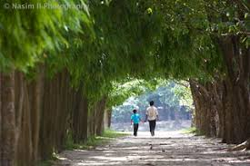
বিপুলা পৃথিবী, প্রসারিত পথ,
যাএীরা সেই পথে,
বিশ্লেষণঃ
বিপুল এই পৃথিবী কাজ করার উপযুক্ত ক্ষেএ । পৃথিবীতে কাজ করার পথ বা ক্ষেএও অনেক । মানুষ অনন্তকাল হতে সেই কাজের আহ্বানে সাড়া দিয়েছে । কাজ আছে বলেই পৃথিবী চলমান । যদি কাজ না থাকত তবে সবকিছু স্থির হয়ে থাকত । কর্মের আহ্বানেই মানুষ সৃষ্টির শুরু থেকে পথ চলছে । কর্ম আছে বলেই মানুষ ও পৃথিবী টিকে রয়েছে ।
Notes:
মুঃ হাসানুজ্জামান হাসান, সিনিয়র শিক্ষক , শহীদ জিয়াউর রহমান উচ্চ বিদ্যালয়, বুধপাড়া, মতিহার, রাজশাহী - ০১৭১৯৮৬৪৫৫৫

Slide 14
জোড়ায় কাজ
সাম্য’ কবিতায় কীভাবে সমুন্নত হওয়ার কথা বলা হয়েছে ?
Notes:
মুঃ হাসানুজ্জামান হাসান, সিনিয়র শিক্ষক , শহীদ জিয়াউর রহমান উচ্চ বিদ্যালয়, বুধপাড়া, মতিহার, রাজশাহী - ০১৭১৯৮৬৪৫৫৫

Slide 15
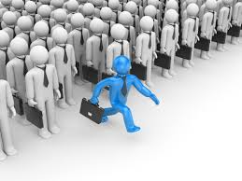
চলে কমে©র আহবানে কোন
অন্ত কাল হতে
বিশ্লেষণঃ
মানবজাতি আদিকাল থেকেই কর্মজীবনে ব্যস্ত । সেই আগুন । পাথর আবিষ্কারের সময় থেকে পৃথিবীতে মানুষ কাজে নিবিষ্ট । পৃথিবীর প্রসারিত পথে তার যাএী এ মানবজাতি কর্মের আহবান অন্তকাল ধরে ছুটছে।নিজেদের প্রতিষ্ঠার জন্য এই ব্যস্ততা অনন্তকাল চলবে ।
Notes:
মুঃ হাসানুজ্জামান হাসান, সিনিয়র শিক্ষক , শহীদ জিয়াউর রহমান উচ্চ বিদ্যালয়, বুধপাড়া, মতিহার, রাজশাহী - ০১৭১৯৮৬৪৫৫৫

Slide 16
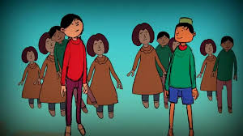
মানব জীবন ! শ্রেষ্ঠ, কঠোর
কমে© সে মহীয়ান,
বিশ্লেষণঃ
এই পৃথিবীতে মানুষের জম্ম যেমন সত্য, মৃত্যুও সত্য । অর্থাৎ যে ব্যক্তি জম্মগ্রহন করেছে তার মৃত্যু অবধারিত । মানবজীবনে এ পৃথিবীতে নশ্বর । মৃত্যুর সাথে সাথে একজন মানুষের দেহের বিনাশ ঘটে বটে কিন্তু তার কর্ম থেকে যায় । মৃত্যুর পর মানুষের এই কর্ম তাকে মহৎ করে ।
Notes:
মুঃ হাসানুজ্জামান হাসান, সিনিয়র শিক্ষক , শহীদ জিয়াউর রহমান উচ্চ বিদ্যালয়, বুধপাড়া, মতিহার, রাজশাহী - ০১৭১৯৮৬৪৫৫৫

Slide 17
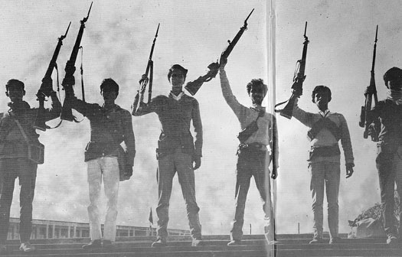
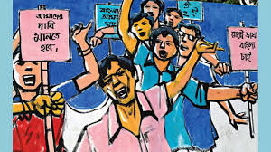
সংগ্রামে আর সাহসে প্রজ্ঞা
আলোকে দীপ্তিমান ।
বিশ্লেষণঃ
অসীম সাহস ও সংগ্রামের মধ্য দিয়েই মানুষ এই পৃথিবীতে তার বিজয় ঘোষণা করেছে । সংগ্রাম করে মানুষ তখনই সাহসী হয় যখন তার মধ্যে গভীর জ্ঞান অর্থাৎ প্রজ্ঞা জম্মে । তাই কবি বলেছেন সংগ্রামে আর সাহসে প্রজ্ঞার মধ্য দিয়ে এই পৃথিবী আলোকে দীপ্তমান ।
Notes:
মুঃ হাসানুজ্জামান হাসান, সিনিয়র শিক্ষক , শহীদ জিয়াউর রহমান উচ্চ বিদ্যালয়, বুধপাড়া, মতিহার, রাজশাহী - ০১৭১৯৮৬৪৫৫৫

Slide 18
একক কাজ
মানব জীবন ! শ্রেষ্ঠ, কঠোর কমে© সে মহীয়ান, ব্যাখ্যা কর ।
Notes:
মুঃ হাসানুজ্জামান হাসান, সিনিয়র শিক্ষক , শহীদ জিয়াউর রহমান উচ্চ বিদ্যালয়, বুধপাড়া, মতিহার, রাজশাহী - ০১৭১৯৮৬৪৫৫৫

Slide 19
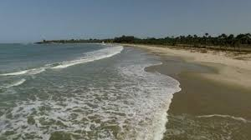
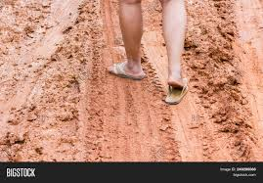
পায়ের তলার মাটিতে, আকাশে,
সমুখে, সিন্ধু জলে
বিশ্লেষণঃ
মানবজীবন তখনই শ্রেষ্ঠ হয় যখন মানুষ কাজের মধ্য দিয়ে নিজেকে সুমহান করে তোলে । সাহসে, সংগ্রামে, জ্ঞানে ও কর্মের মাধ্যমে মানুষ পৃথিবী, আকাশ, সমুদ্র সব জায়গা জয় করে বিজয় পতাকা উড়িয়ে দলে দলে চলেছে ।
Notes:
মুঃ হাসানুজ্জামান হাসান, সিনিয়র শিক্ষক , শহীদ জিয়াউর রহমান উচ্চ বিদ্যালয়, বুধপাড়া, মতিহার, রাজশাহী - ০১৭১৯৮৬৪৫৫৫

Slide 20
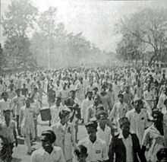
বিজয় কেতন উড়ায়ে মানুষ
চলিয়াছে দলে দলে ।
বিশ্লেষণঃ
একজন দিয়ে কখনো বিজয় আসে না । এক জাতি থেকে আরেক জাতি যখন সম্মিলিত ভূমিকা পালন করে জাতিগতভাবে বিজয় আসে যে কোনো ভাবে । অর্থাৎ মানুষ একএিতভাবে কাজ করে বলেই সকল কিছুকে জয় করতে পারে । এই একতাবদ্ধ পরিবেশের শক্তিকে কবি মানুষের সম্মিলিত বিজয় বলে অভিহিত করেছেন ।
Notes:
মুঃ হাসানুজ্জামান হাসান, সিনিয়র শিক্ষক , শহীদ জিয়াউর রহমান উচ্চ বিদ্যালয়, বুধপাড়া, মতিহার, রাজশাহী - ০১৭১৯৮৬৪৫৫৫

Slide 21
মূল্যায়ন
১ । সাম্য কবিতায় পথ কেমন একএিত অপ্রশস্ত প্রসারিত সংকীণ©
ক. একএিত
খ. অপ্রশস্ত
গ. প্রসারিত
ঘ. সংকীণ©
২ । সকলে মিলে কাজ করার মাধ্যমে পৃথিবীর বহু দেশ কী করেছে
ক. চেষ্টা
খ. প্রচেষ্টা
গ. উন্নতি
ঘ. অবনতি
৩ । বিজয় কেতন মানুষ কোথায় উড়ায়ে চলে
i. মাটিতে
ii. আকাশে
iii. সিন্ধু জলে
নীচের কোনটি সঠিক
ক. i ও ii
খ. i ও iii
গ. ii ও iii
ঘ. i, ii ও iii
Notes:
মুঃ হাসানুজ্জামান হাসান, সিনিয়র শিক্ষক , শহীদ জিয়াউর রহমান উচ্চ বিদ্যালয়, বুধপাড়া, মতিহার, রাজশাহী - ০১৭১৯৮৬৪৫৫৫

Slide 22
বাড়ির কাজ
সম্প্রদায়গত সম্প্রীতি বৃদ্ধির লক্ষ্যে কী কী উদ্যোগ গ্রহন করা যেতে
পারে তোমার মতামত লিখ ৷
Notes:
মুঃ হাসানুজ্জামান হাসান, সিনিয়র শিক্ষক , শহীদ জিয়াউর রহমান উচ্চ বিদ্যালয়, বুধপাড়া, মতিহার, রাজশাহী - ০১৭১৯৮৬৪৫৫৫

Slide 23
ধন্যবাদ
Notes:
মুঃ হাসানুজ্জামান হাসান, সিনিয়র শিক্ষক , শহীদ জিয়াউর রহমান উচ্চ বিদ্যালয়, বুধপাড়া, মতিহার, রাজশাহী - ০১৭১৯৮৬৪৫৫৫

